Slide 1

八维学校
yii框架教学PPT
YII操作 | 业务分析 | 需求分析 | 代码完善
讲课时间：2018年3月 讲课人：张挺

Slide 2
1.YII框架自动加载机制
技能
2.加密&解密
3.YII图像处理

Slide 3
01
yii自动加载机制
yii类的自动加载机制

Slide 4
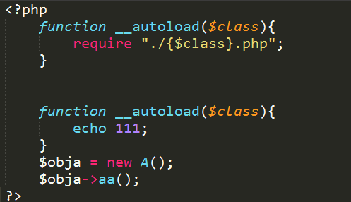
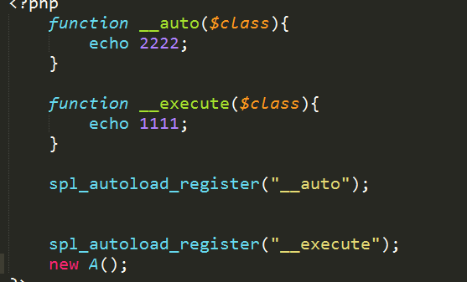
yii自动加载机制
1.魔术方法 __autoload(){}的作用
问题：在yii框架里面有许多类.如果使用__autoload()有什么问题没有？？
答案：咱们的__autoload(){}只可以使用一次，
不可以重复.
2.spl_autoload_register()函数
自定义加载预执行的函数
3.看下yii框架的源码

Slide 5
02
yii 框架加密和解密
很重要的功能

Slide 6
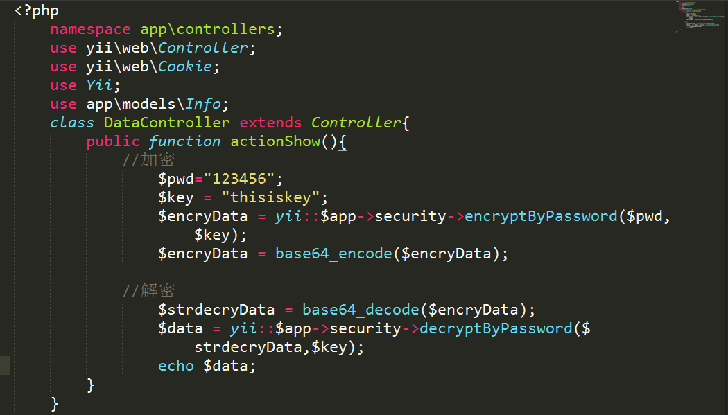
加密和解密
1.理解什么是对称加密和非对称加密
对称加密 ： 总结起来一句话，在加密完后，可以解密 base64_encode() base64_decode();
非对称加密：怎么理解非对称加密 思考2个人在不同的城市的例子,讲课时候说明
问题：接口加密是什么加密？？
2.yii框架的加密和解密

Slide 7
03
yii图像处理
yii对图像的处理

Slide 8
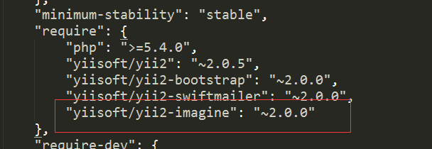

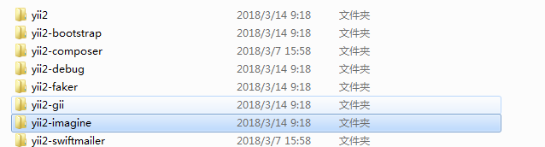
图像处理代码
1.如何安装yii的图像处理插件
"yiisoft/yii2-imagine": "~2.0.0"
备注：需要一段时间
引入类

Slide 9


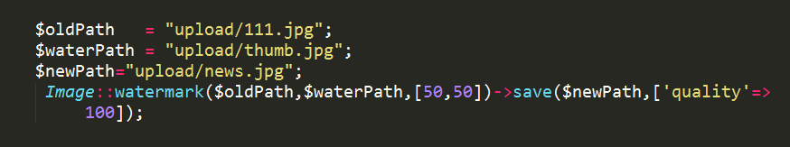
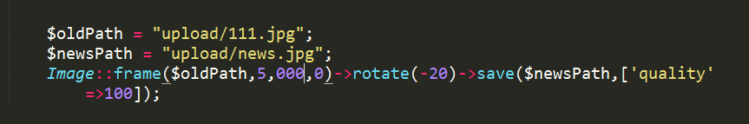
代码
1.缩略图代码
2.裁剪图片
3.水印
4旋转

Slide 10
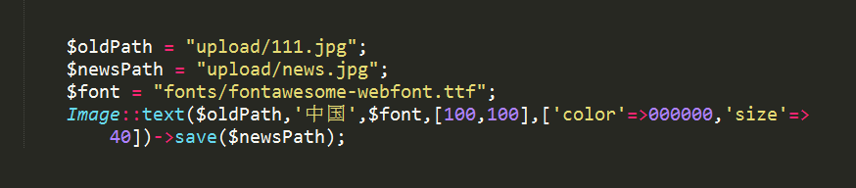
代码
文字水印

Slide 11
第六课时补充完

